Slide 1
Társadalmi konfliktusok Sátoraljaújhelyen
EFOP-3.6.2-16-2017-00007

Slide 2
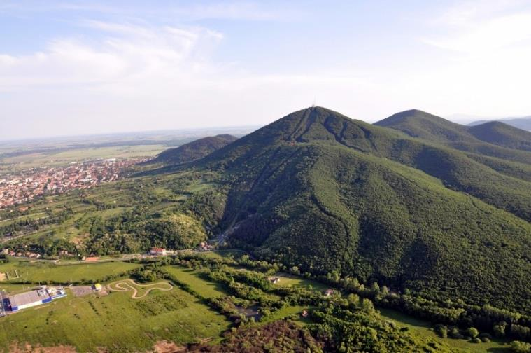
Dia címsor
„hasonlíthatatlan szépségű Sátor-hegyek" (Petőfi Sándor)

Slide 4
Címer
„Sátoraljaújhely Város címere: arany koronával ékesített álló háromszögletű pajzs, kék mezejében arany ”V’” betű, szárai között lebegő, szintén arany szőlőfürttel.”

Slide 5
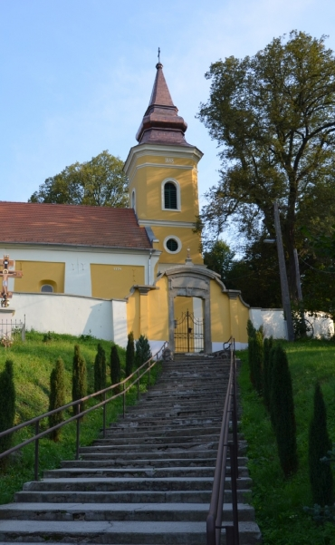
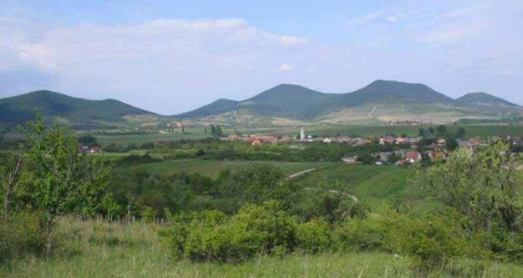
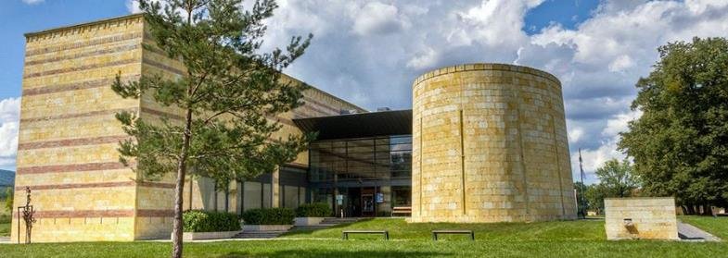
Városrészek
Károlyfalva
Rudabányácska
Széphalom

Slide 6
Demográfia

Slide 7
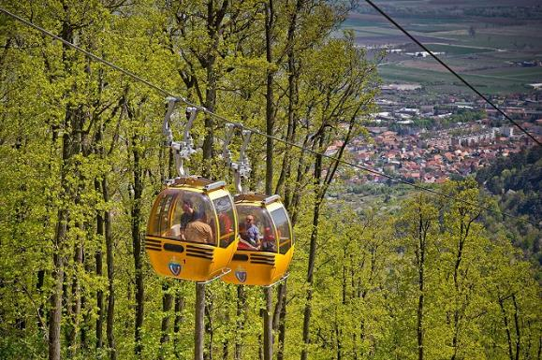
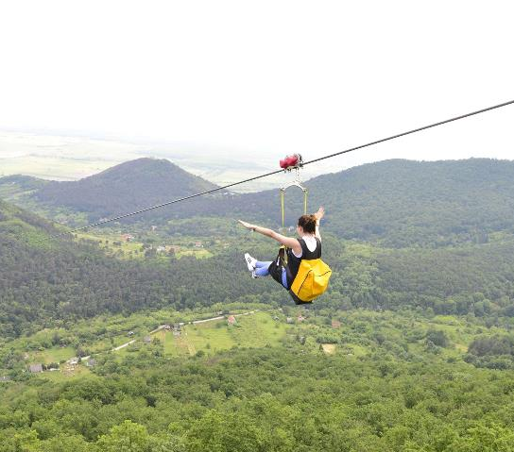
Zempléni kalandpark

Slide 8
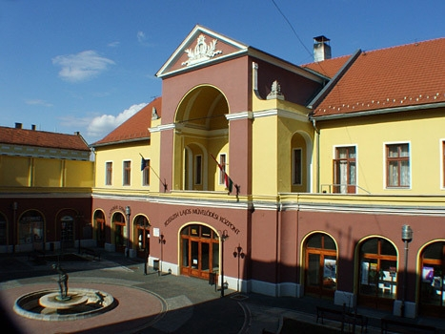
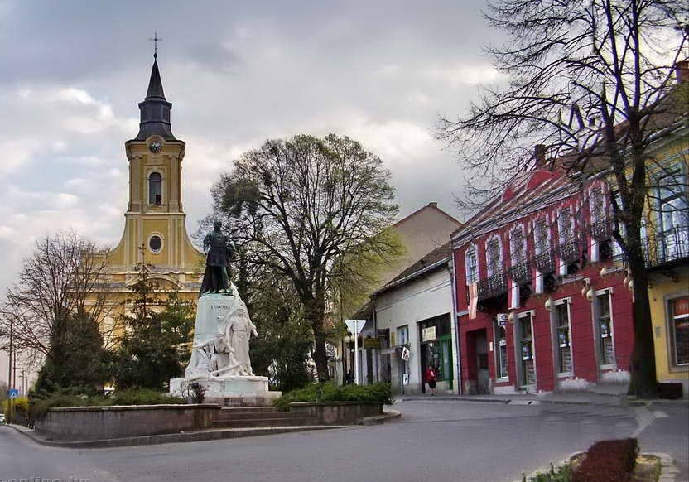
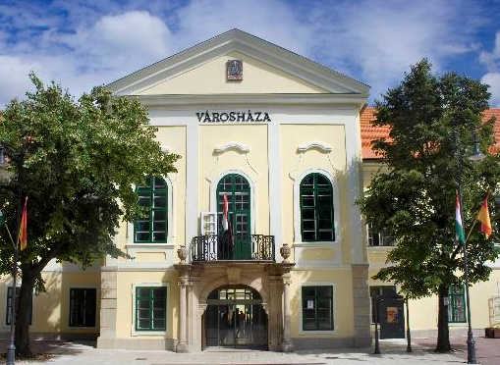
belváros

Slide 9
Köszönetnyilvánítás
A kutatást az EFOP-3.6.2-16-2017-00007 azonosító számú, Az intelligens, fenntartható és inkluzív társadalom fejlesztésének aspektusai: társadalmi, technológiai, innovációs hálózatok a foglalkoztatásban és a digitális gazdaságban című projekt támogatta.
A projekt az Európai Unió támogatásával, az Európai Szociális Alap és Magyarország költségvetése társfinanszírozásában valósul meg.

Slide 10
KÖSZÖNÖM A FIGYELMET!

